Slide 1
Deep Neural Networks for No-Reference and Full-Reference Image Quality Assessment
--邹宝瑞

Slide 2





背景介绍
实验结果
全参考图像质量评价
无参考图像质量评价
深度学习图像质量评价

Slide 3
背景介绍
1

Slide 4
背景介绍
数字视频几乎在生活的各个方面都无处不在。(高清电视，视频聊天或互联网)
在通信系统中，当图像到达最终接收器（通常是人类观看者）时，它已经通过了诸如数字化，压缩或传输的处理阶段的流水线。 这些不同的阶段将失真引入原始图像。
在计算上预测感知的视觉质量对于这种系统及其模块的优化和评估是至关重要的。

Slide 5
背景介绍
通常，图像质量测量（IQM）根据原始参考图像中可用的信息量进行分类：
基于全信息参考的（Full-Reference）图像质量评估方法（FR-IQM）
无信息参考的（No-Reference）图像质量评估方法(NR-IQM)

Slide 6
全参考图像质量评价
2
Full-Reference Image Quality Assessment

Slide 7
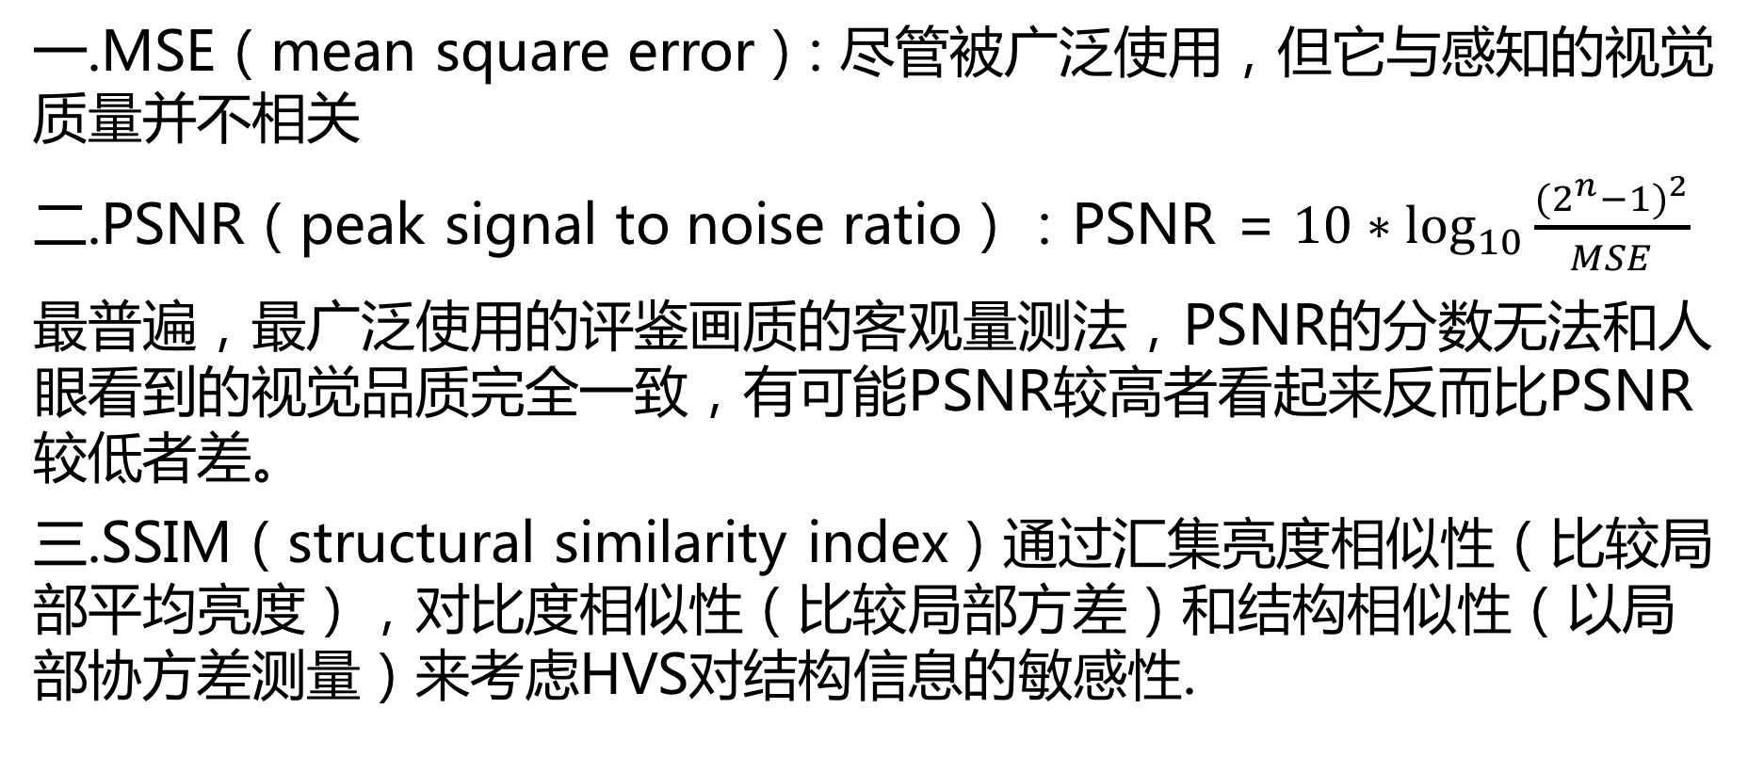
全参考图像质量评价

Slide 8
无参考图像质量评价
3
No-Reference Image Quality Assessment

Slide 9
无参考图像质量评价
NR IQA的典型方法是对自然图像的统计进行建模，并将该模型的参数偏差回归到感知的图像质量下降。由于这些参数及其偏差可能取决于失真类型，因此DIIVINE框架在第一步中识别影响图像的失真类型，并使用失真特定的回归方案在第二步中估计感知质量。

Slide 10
深度学习图像质量评价
4
Deep Neural Networks For Image Quality Assessment

Slide 11
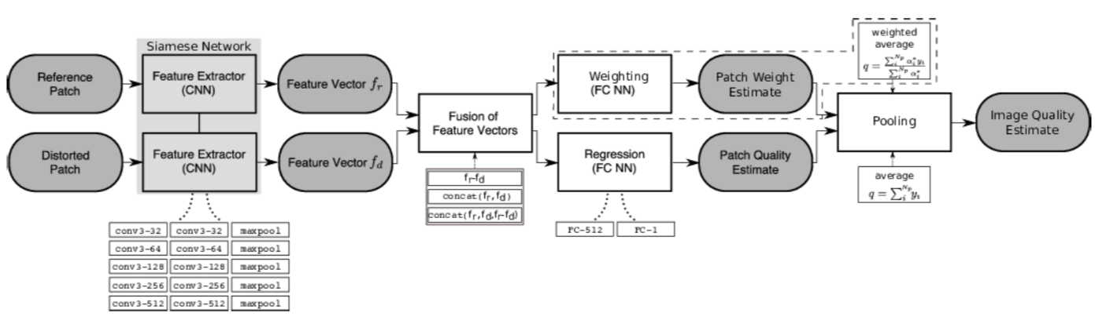
深度学习图像质量评价
FR image assessment:

Slide 12
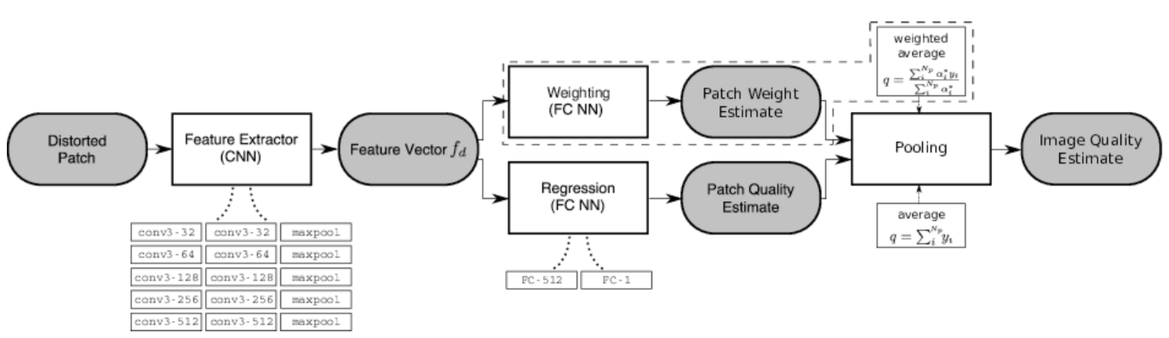
深度学习图像质量评价
NR image assessment:

Slide 13
深度学习图像质量评价
Feature Fusion：
concat( fr , fd )
fr − fd
concat(fr, fd, fr − fd)

Slide 14
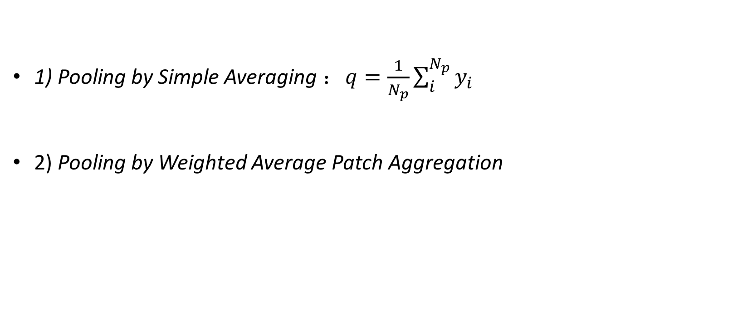
深度学习图像质量评价
Spatial Pooling：

Slide 15
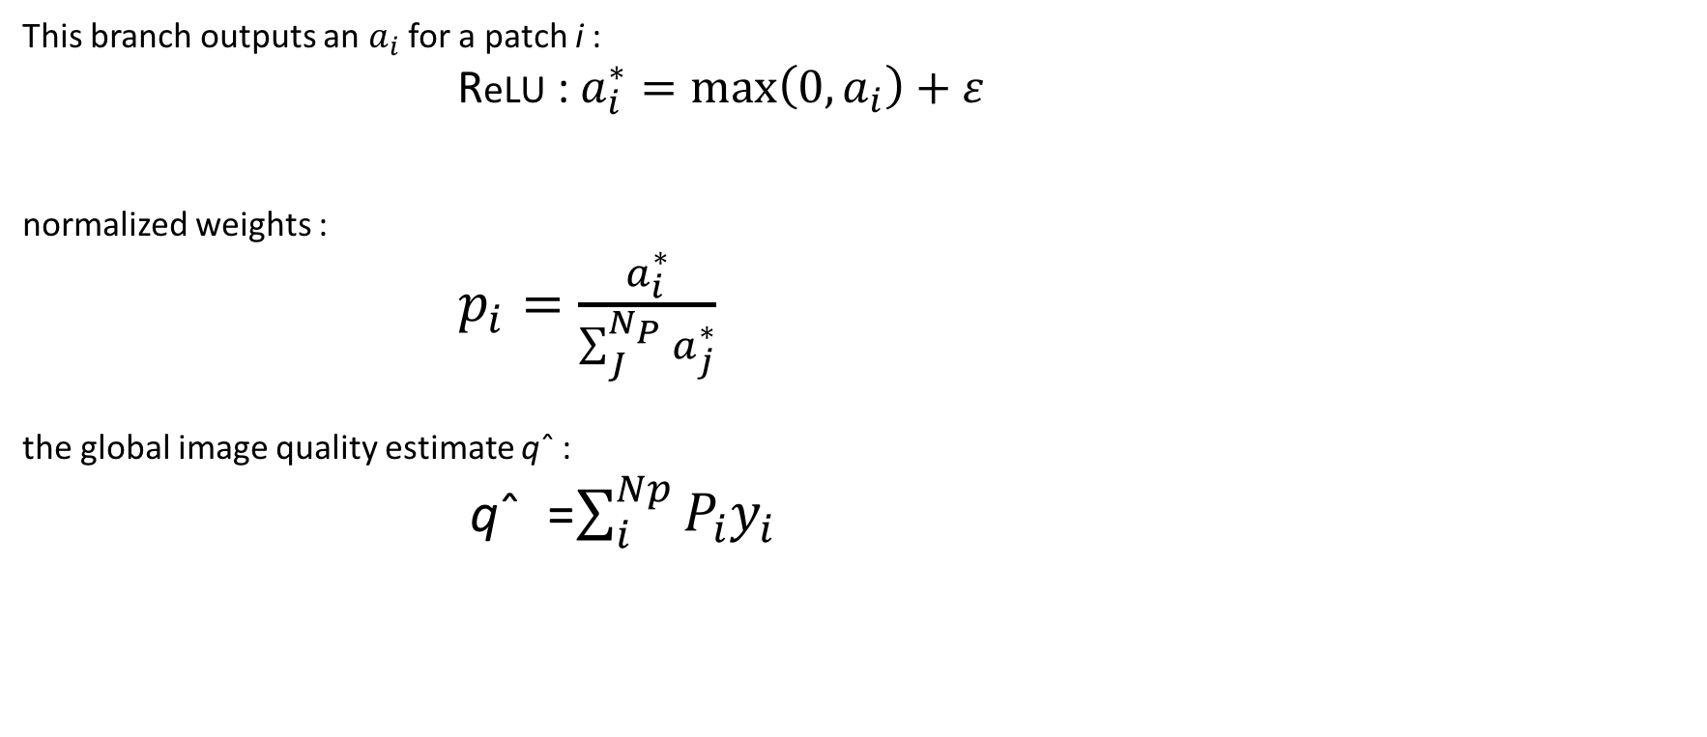
深度学习图像质量评价
Pooling by Weighted Average Patch Aggregation :

Slide 16
实验结果
5

Slide 17
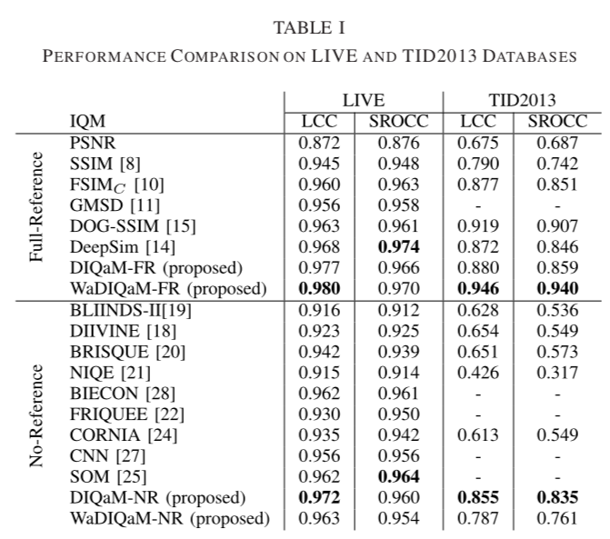
实验结果

Slide 18
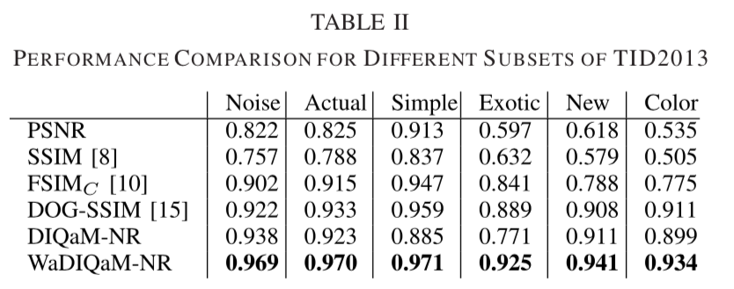
实验结果

Slide 19
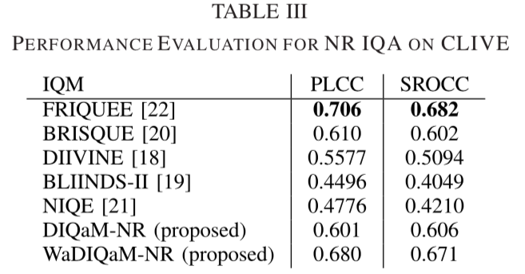
实验结果

Slide 20
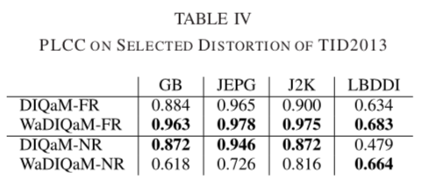
实验结果

Slide 21
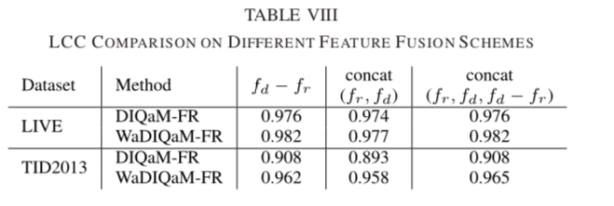
实验结果

Slide 22
感谢您的聆听

